Slide 1
ВИРТУАЛЬНЫЙ БЕССМЕРТНЫЙ ПОЛК
75 лет Победы в ВОВ
МОУ «Щербининская ООШ»
жд. ст. Чуприяновка
Калининский район
Тверская область
2020
Выполнила:
учитель начальных классов
МОУ «Щербининская ООШ»
Туркина С.А.

Slide 2
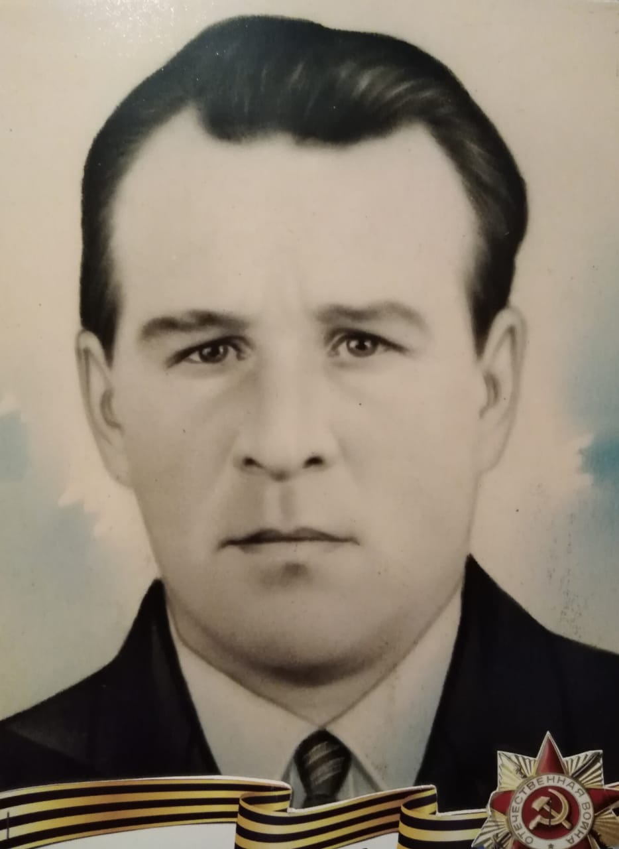
Титов Михаил Андреевич
05.09.1923-09.03.1980гг.
2-й Украинский фронт, награждён Орденом Красной Звезды и многими боевыми и трудовыми медалями
Прадедушка ученика 8 класса МОУ «Щербининская ООШ» Кузьмина Юрия

Slide 3
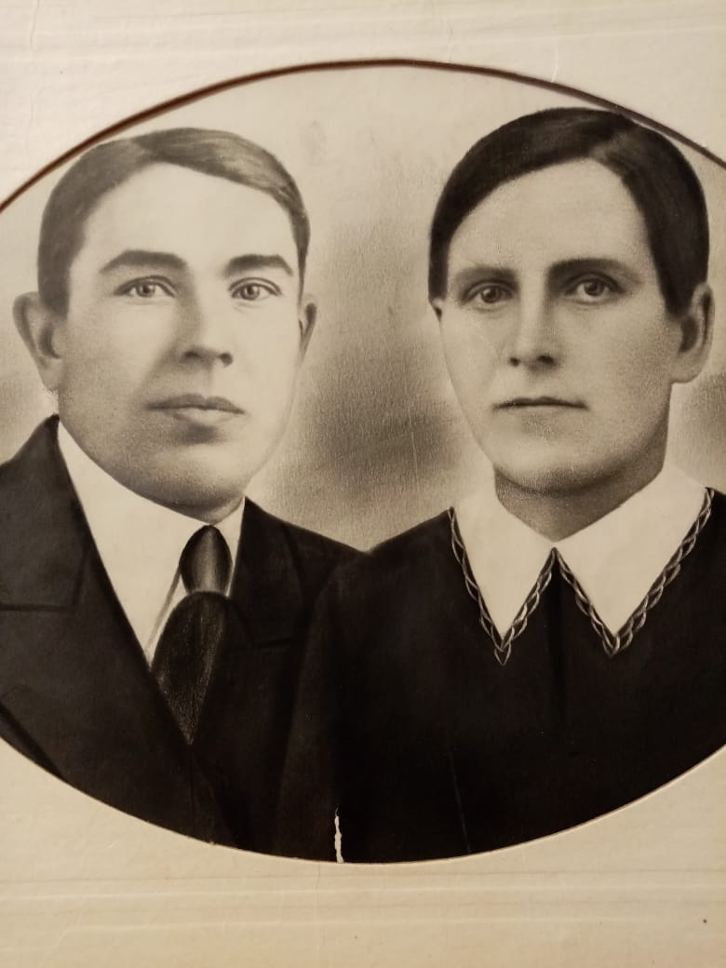
Потапанов
Фёдор Иванович
Родился в 1907 г. в д.Ясенское, Осташковского района.
Участник ВОВ.
Погиб в июле1942 г.
Прадедушка ученицы 1 класса
МОУ «Щербининская ООШ» Буланкиной Софьи

Slide 4
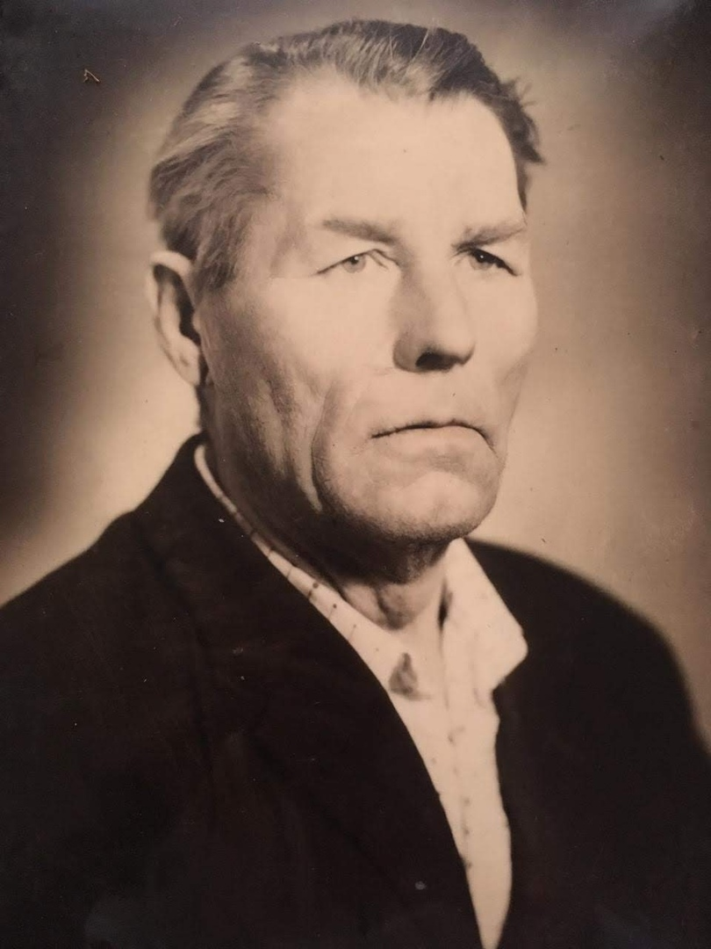
Нелаев
Василий Николаевич.
Родился 28 января 1925г. Умер 3 сентября 1987г. Призывался из г. Великий Устюг в 1943г.после возвращения из блокадного Ленинграда, где учился. Служил в войсках ВДВ пулеметчиком. Победу встретил в Венгрии. Потом был отправлен на Дальний Восток воевать с японцами. С войны вернулся в 1949г.
Прадедушка ученика 9 класса МОУ «Щербининской ООШ»
Васильева Ильи.

Slide 5
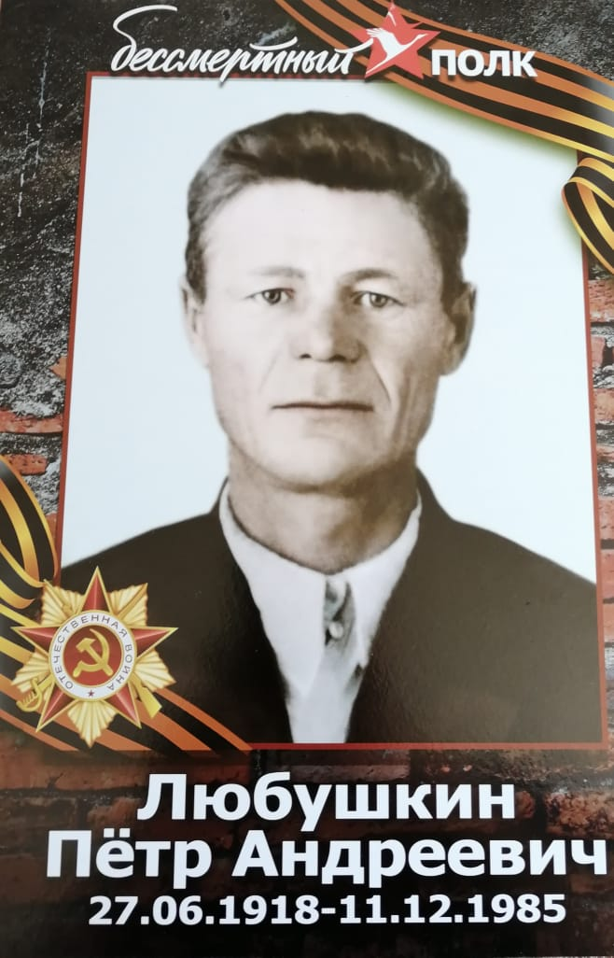
Любушкин
Петр Андреевич
Родился 27.06.1918г. В с.Баевка, Ульяновской области.
В 1939г. Был призван в 375 отдельный автомобильный батальон Забайкальского военного округа.
Участник ВОВ. На фронте был тяжело ранен и комиссован.
Имеет награды. Прадедушка ученика 3 класса МОУ «Щербининская ООШ» Полионова Евгения

Slide 6
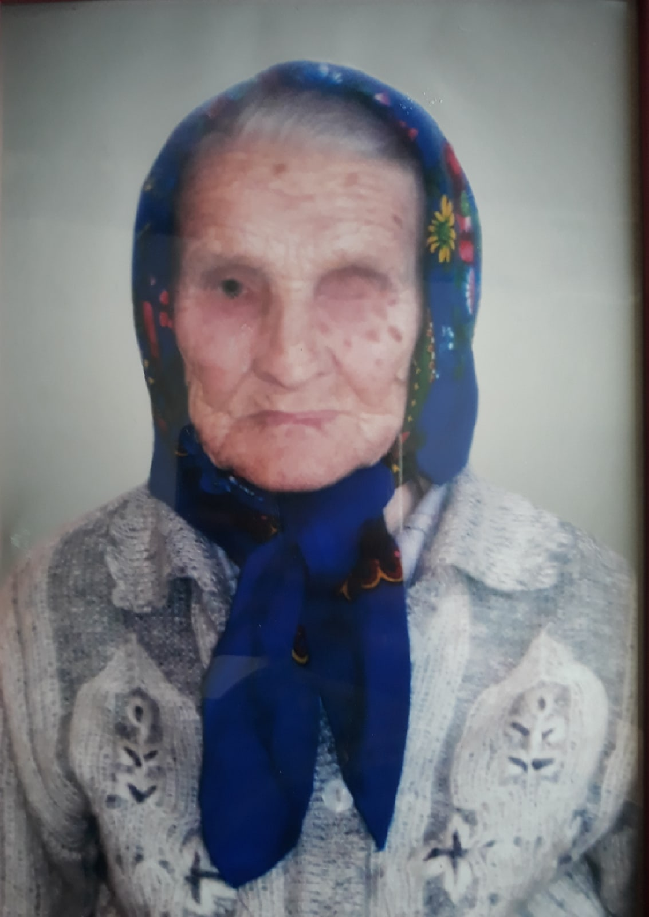
Иванова
Екатерина Андреевна
13.01.1925 – 20.09.2015
Ветеран Отечественной Войны и Ветеран труда. Проживала в деревне Перхурово Тверской области Калининского района. Во время войны работала на железной дороге(копала окопы).
Прабабушка ученика 1 класса МОУ «Щербининская ООШ» Веселова Федора

Slide 7
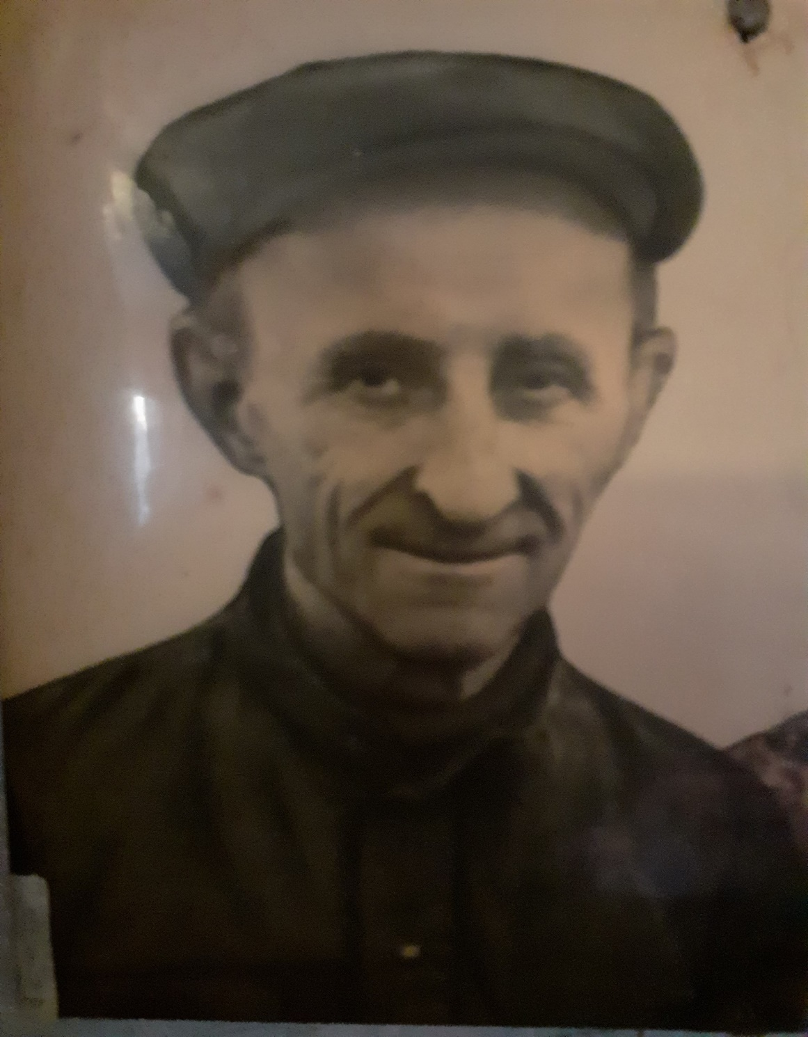
Баранов
Александр Петрович
Родился в 1914 г.
Прошёл всю войну, освобождал -Чехословакию, Польшу.
Дошёл до Берлина. Был награждён орденом “Красной Звезды” и многими другими наградами. Четырежды ранен.
Умер в 1975 году.
Прадедушка ученицы 1 класса МОУ «Щербининская ООШ» Мочаловой Дарьи

Slide 8
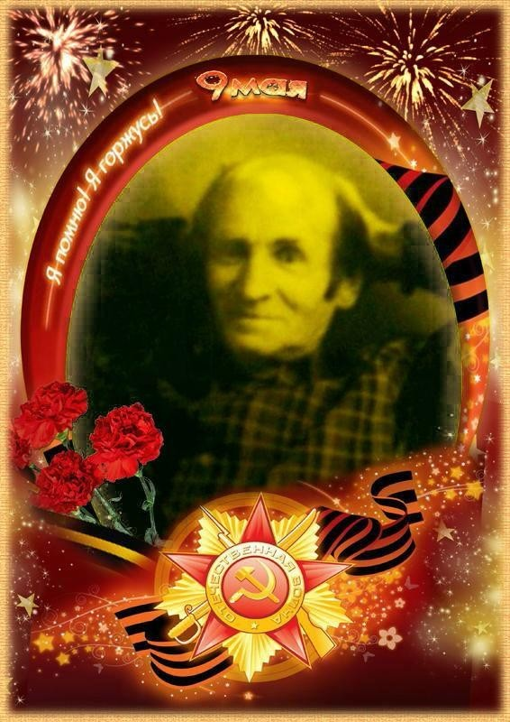
Доценко
Николай Иванович
1926-1978гг.
Прошел всю войну в пехотных войсках.
Прадедушка ученицы 4 класса
МОУ «Щербининская ООШ»
Гавриленко Марины

Slide 9
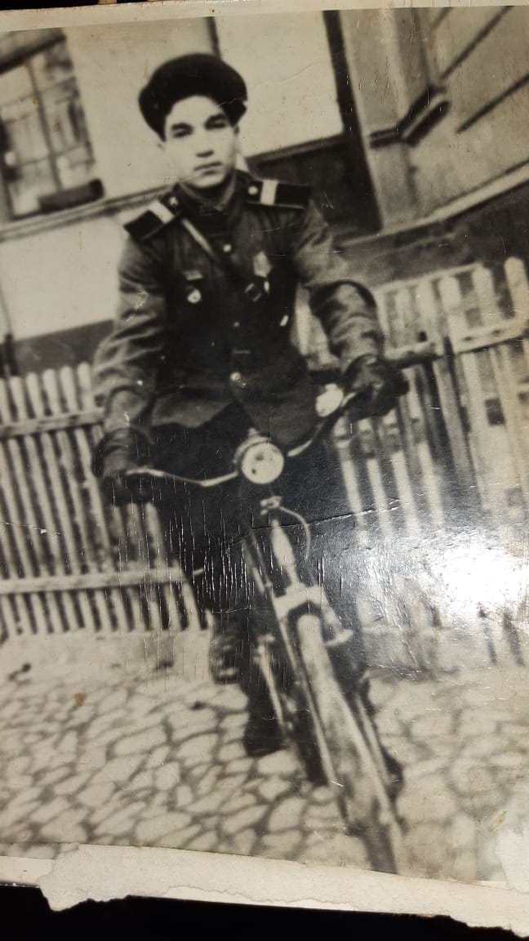
Орлов
Сергей Васильевич
1923-1978гг.
Участник ВОВ.
Разведчик.
Прадедушка ученицы 3 класса МОУ «Щербининская ООШ» Смирновой Русалины

Slide 10
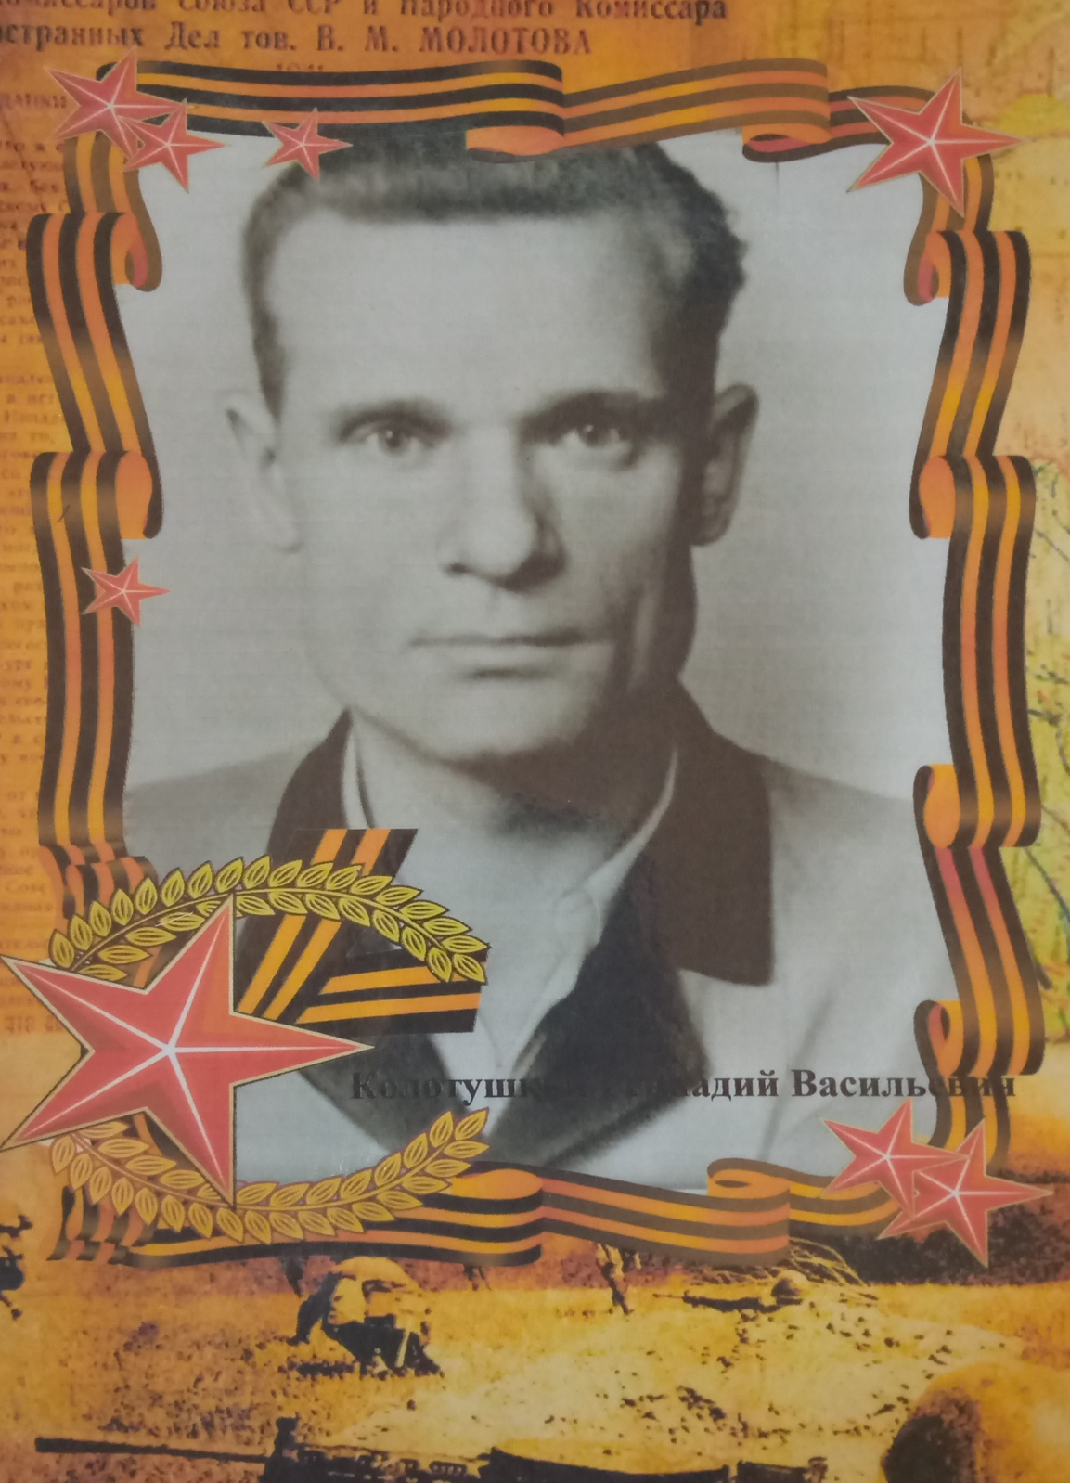
Колотушкин
Геннадий Васильевич
Родился 9.09.1924г.
Призван в армию 09.09.1942г.
С 1942 по 1943 г. Воевал в составе 285 отделения противотанкового полка наводчиком.
С июля 1943г. По февраль 1945г. Воевал в составе 134 минометного полка, старшим разведчиком.
22.02.1945г. Был ранен и (ошибочно) признан убитым.
В июле 1945г. Вернулся домой из госпиталя.
Имеет награды.
Прадедушка ученицы 6 клысса МОУ «Щербининская ООШ Кубышкиной Олеси

Slide 11
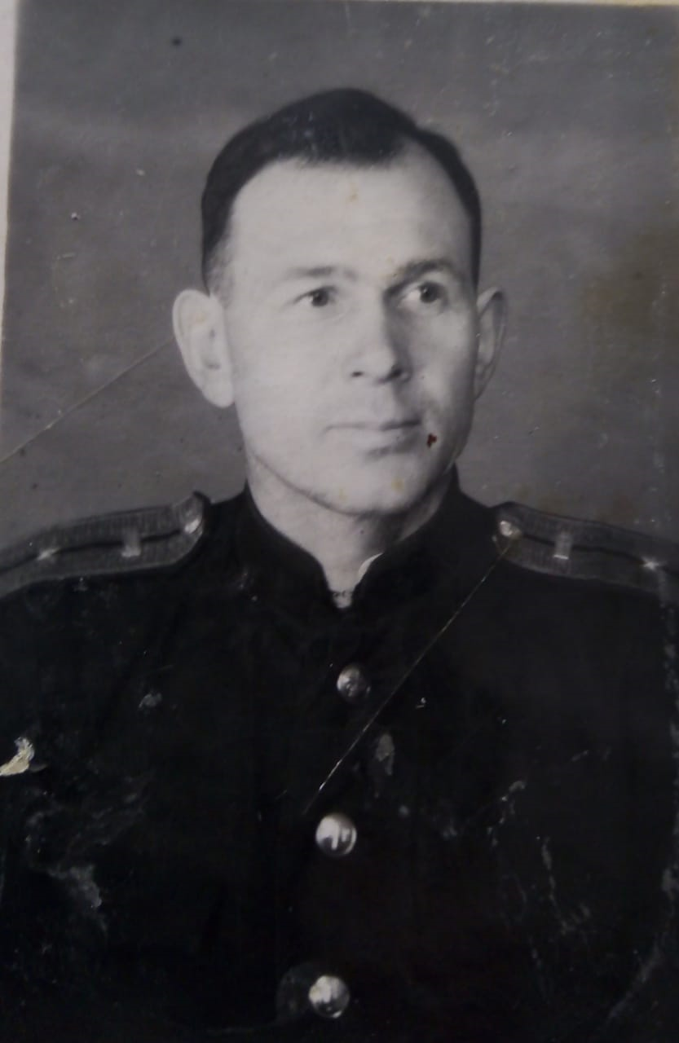
Данилов
Аркадий Павлович
Годы жизни 1916-1994.
Ефрейтор. телефонист роты связи 345 стрелкового полка. Награждён медалью "За боевые
заслуги", "За отвагу" и Орденом Красной Звезды.
Прадедушка
Учениц 4 класса МОУ «Щербининская ООШ»
Кузьминых Дарьи и Марии

Slide 12
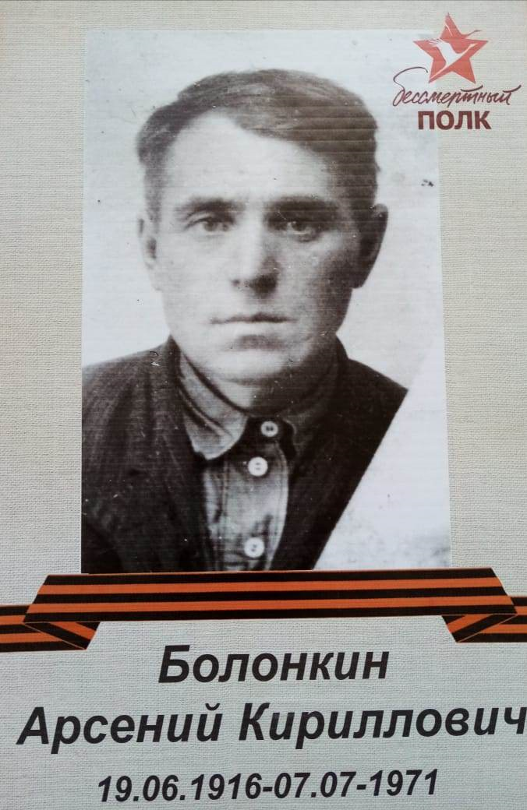
Болонкин
Арсений Кириллович
19.06.1916-07.07.1971гг.
Воевал под Москвой, имел награду - медаль "За оборону Москвы".
Дедушка Преподавателя МОУ «Щербининская ООШ»
Прокофьевой М.Ю.

Slide 13
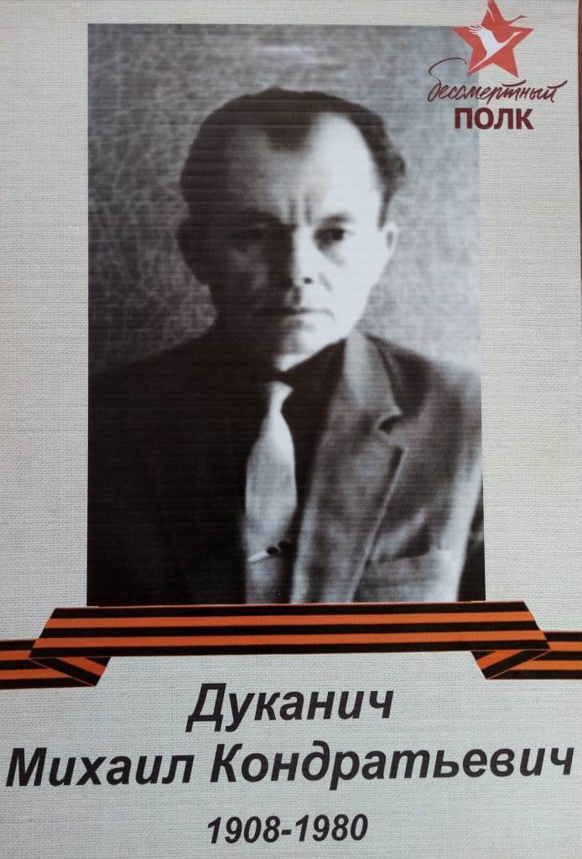
Дуканич
Михаил Кондратьевич
1908-1980гг.
Служил в рядах Красной Армии с 1930 года по 1957 год. Вышел в отставку в звании майора. Имел награды: медали "За боевые заслуги", "За победу над Германией", "Орден Красной Звезды" .
Прадедушка ученика 9 класса
МОУ «Щербининская ООШ» Прокофьева Константина

Slide 14
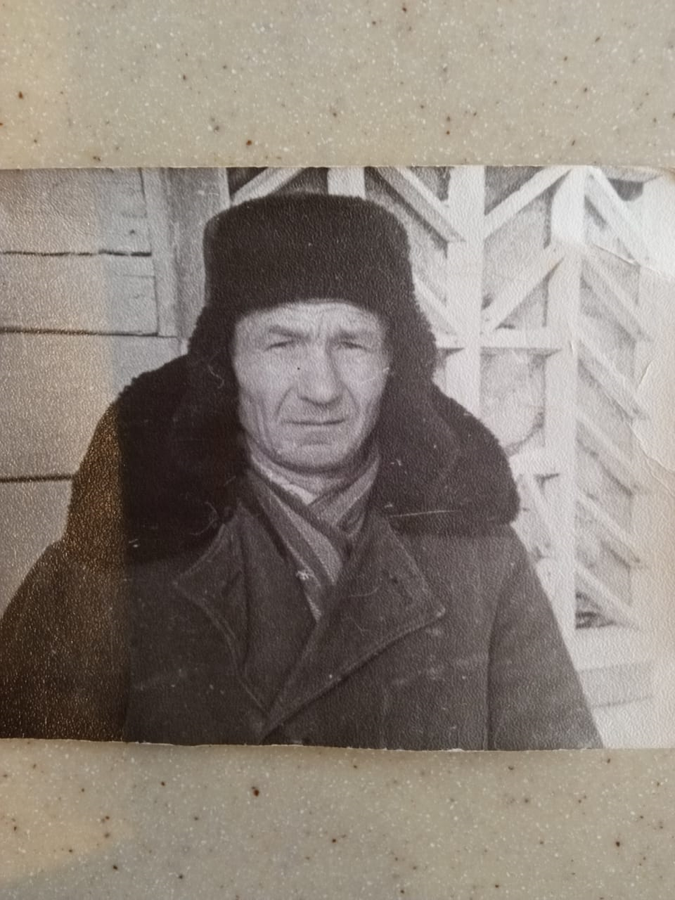
Сычев
Петр Романович
12.07.1921-29.12.1976
В 1939 году был призван в ряды Красной Армии, с 1941 по 1944 год воевал. В звании ефрейтор принимал участие в обороне Ленинграда.
Прадедушка ученика
МОУ «Щербининская ООШ» Кудряшова Сергея

Slide 15
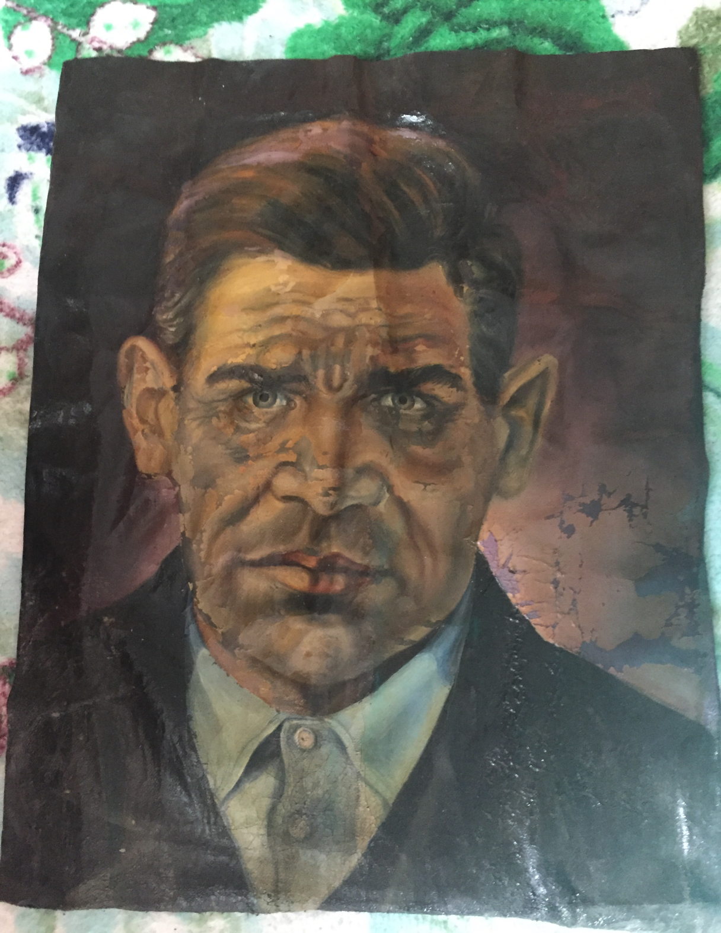
Уржумцев
Павел Дмитриевич
1904-1969гг.
Ушел на фронт в 1941 г. Служил в пехоте.
Дошел до Берлина и водружал флаг над Рейхстагом.
Был тяжело ранен.
Имеет множество наград.
Прадедушка ученицы МОУ «Щербининская ООШ»
Соловьевой Олеси

Slide 16
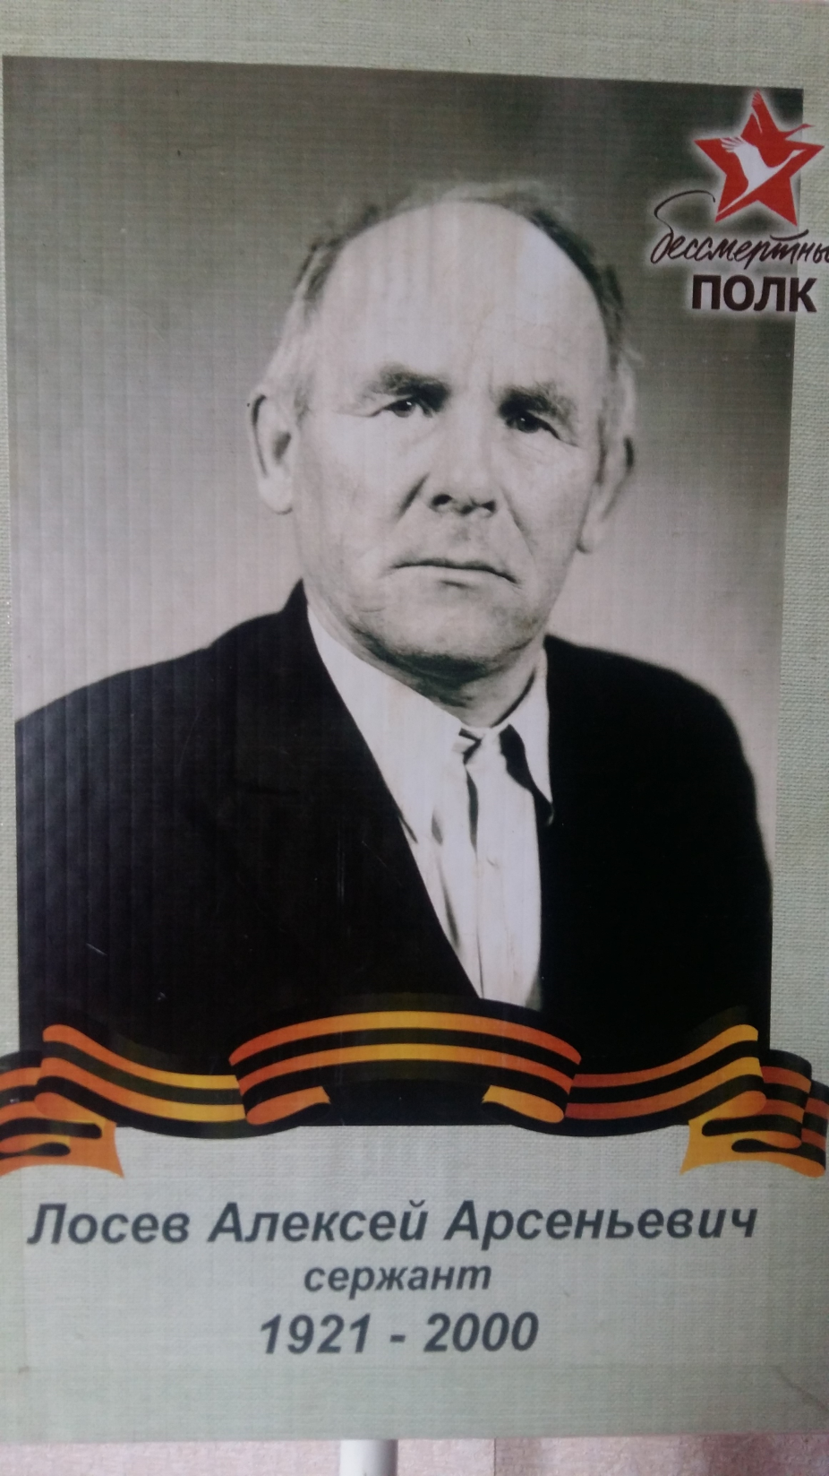
Лосев
Алексей Арсеньевич
30.03.1921 - 20.12.2000
Родился 30.03.1921 года в д. Березняки Рамешковского района Тверской области. В 1940 году был призван в Армию, учился в полковой школе младших командиров. В 1940 году принимал участие в параде в г. Петрозаводске. Сражался против войск финской Карельской армии (в составе которой действовала также германская 163-я пехотная дивизия).
Был участником прорыва блокады Ленинграда. Находясь снаружи блокадного кольца, обстреливал фашистов с расстояния 26 км. Был ранен. Продолжал воевать снайпером, на его счету 26 немецких солдат. Ходил в разведку, удалось взять двух «языков».
В 1944 году после тяжелого ранения был направлен домой на лечение. После войны осваивал целину.
Награды: медаль «За оборону Ленинграда», орден «Отечественной войны 1-ой степени», медаль «За освоение целины»
Дедушка преподавателя МОУ «Щербининская ООШ» Ивановой И.А.

Slide 17
Кондратенко
Алексей Григорьевич
Родился в 1912г.
Участник ВОВ. Танкист. Попал в плен в самом начале ВОВ и до конца ее был в концлагере.
Прадедушка ученицы 1 класса МОУ «Щербининская ООШ» Волошиной Софьи

Slide 18
Селезнёв
Виктор Иванович.
Родился в 1924 г в Луганской области г. Алчевске. На фронт попал в 1942 г. Воевал на фронте в Украине в степях Херсонщины. Был пулеметчиком в пехотной роте. 1943 г был ранен, после госпиталя был комиссован по ранению. Имеет награды. Прадедушка ученика 1 класса МОУ «Щербининская ООШ»
Савицкого Глеба

Slide 19
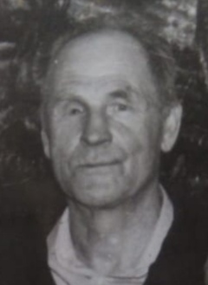
Самсонов
Николай Павлович
Родился в 1924г.
Участвовал в боях под Сталинградом. Дважды был ранен.
Имеет медали.
Прадедушка ученицы 1 класса
МОУ «Щербининская ООШ» Самсоновой Софьи

Slide 20
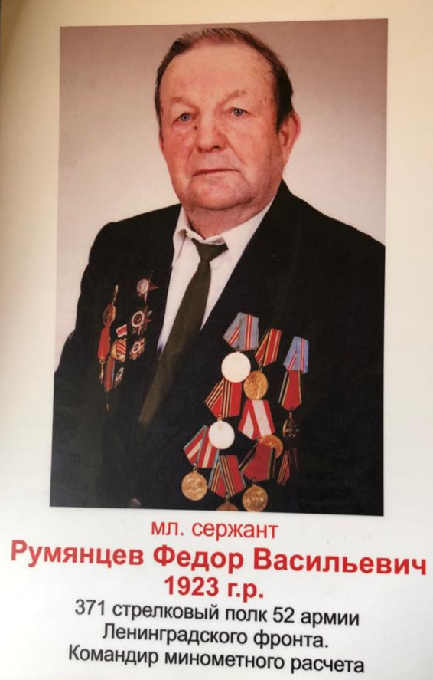
Румянцев
Федор Васильевич
1923-2001гг.
Участвовал в ВОВ в составе 371 стрелкового полка 130 дивизии, 52 армии Ленинградского фронта в период с 07.04.1942 по 20.07.1942гг. в должности командира минометного расчета.
18.07.1942г. При наступлении на крупный населенный пункт Б. Молвотицкая, поддерживая минометным огнем наступающих стрелков, из миномета уничтожил 2 расчета минометчиков противника, один станковый пулемет с расчетом до 10 человек немцев.
Дважды был тяжело ранен, один раз легко.
Имеет множество наград.
Прадедушка ученика 1 класса
МОУ «Щербининская ООШ»
Захарова Кирилла.

Slide 21
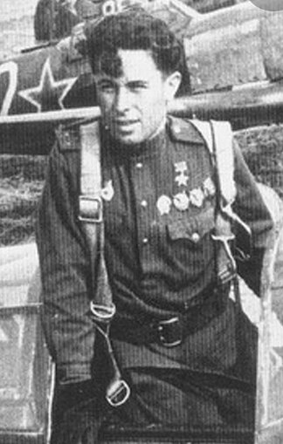
Майоров
Александр Иванович
Родился 1 апреля 1921. Участник ВОВ.
В конце 1943 года пропал без вести.
Прадедушка ученицы
7 класса МОУ «Щербининская ООШ» Дьячковой Анны

Slide 22
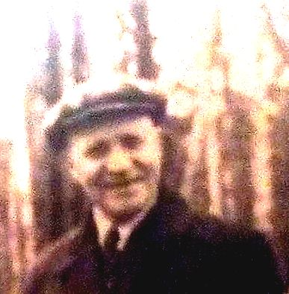
Громцев
Константин Андреевич
15.10.1912-07.12.1986гг
Служил на фронте шифровальщиком. Работа засекречена. О войне не рассказывал.
Имеет множество наград.
Прадедушка ученика 5 класса
МОУ «Щербининская ООШ»
Смородова Михаила

Slide 23
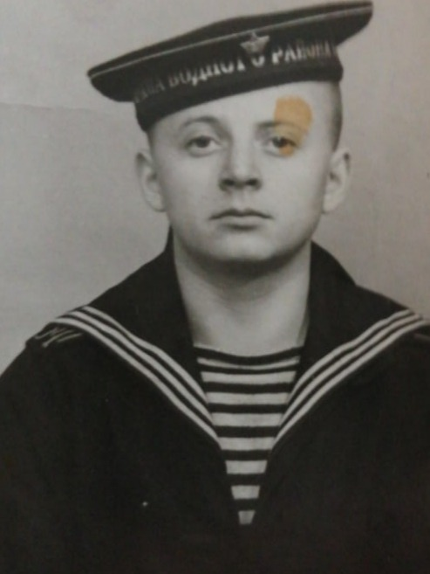
Грачков
Александр Ефремович.
Годы жизни 30.08.1927 по 20.08. 2011.
Родился 30.08.1927г. в д. Лыково Торжокского р-на, Тверской области. Призван в ноябре 1944г. В январе 1945г. был направлен в Отдельный Морской Оборонительный рубеж Краснознаменского Балтийского флота. После проходил службу на флоте.
Прадедушка ученицы 1 класса МОУ «Щербининская ООШ» Павловой Ульяны.

Slide 24
Шишкин
Дмитрий Алексеевич.
Родился в 1902.
Участник ВОВ. Пропал без вести в 1941г.
Прадедушка преподавателя
МОУ «Щербининская ООШ»
Андреевой Екатерины Сергеевны.

Slide 25
Кучеренко
Александр Григовьевич.
Родился в 1896г.
Участник ВОВ. Пропал без вести в 1941г.
Прадедушка преподавателя
МОУ «Щербининская ООШ»
Андреевой Екатерины Сергеевны.

Slide 26
Кучеренко
Ефим Григорьевич
Родился в 1914г.
Участник ВОВ.
Погиб в бою в Ленинградской области, на реке Свирь.
Двоюродный прадедушка преподавателя
МОУ «Щербининская ООШ»
Андреевой Екатерины Сергеевны.

Slide 27
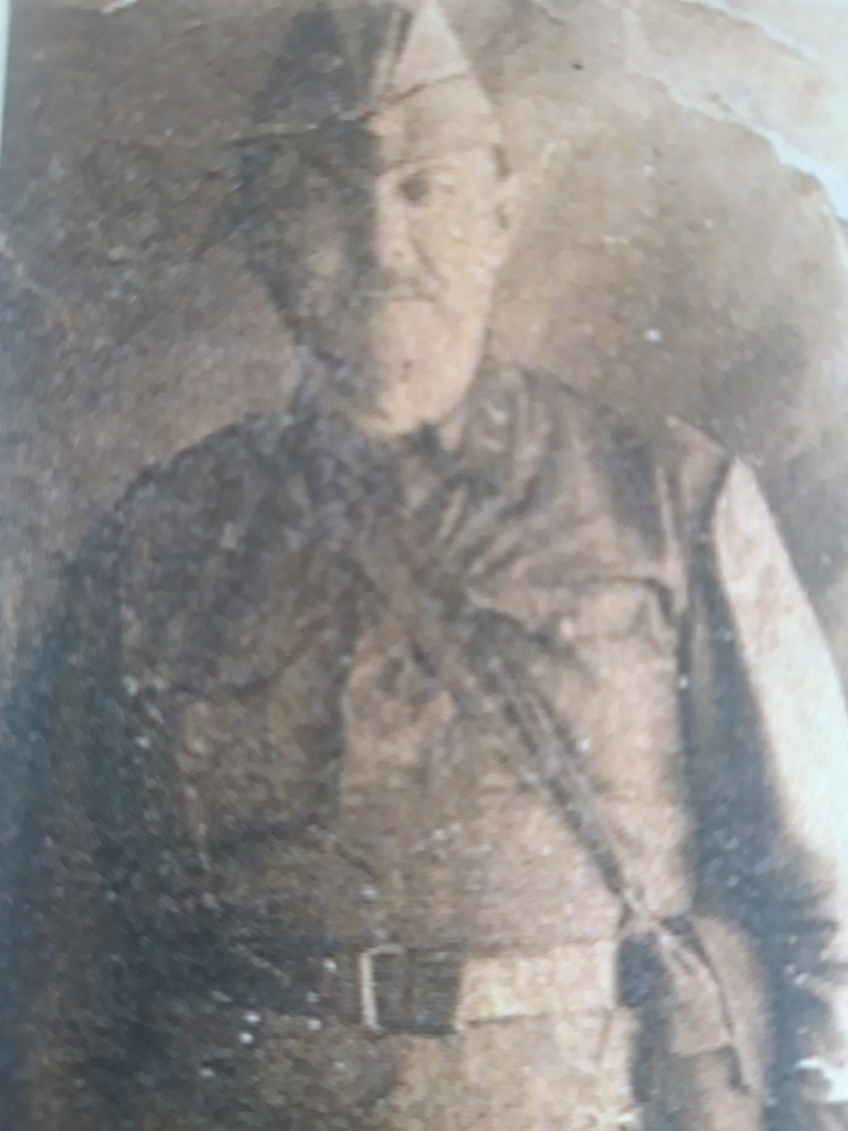
Алексеев
Владимир Владимирович
(30.07.1892-13.03.1973)
Майор медицинской службы. Родился в г. Торжок в 1892г. Участник трех войн: Первой мировой войны, Гражданской войны, Великой Отечественной войны. Имеет звание «Заслуженный врач СССР».
Отчим преподавателя МОУ «Щербининская ООШ»
Андреевой Елены Николаевны.

Slide 28
Агеев
Илья Васильевич
Родился в 1905г.
Участник ВОВ.
Пропал без вести в боях подо Ржевом.
Прадедушка ученицы 2класса
МОУ «Щербининская ООШ»
Шиловой Виктории

Slide 29
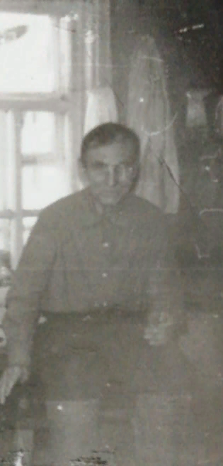
Тугушев
Иван Николаевич
Родился в 1909г.
Участник ВОВ. Воевал на Белорусском фронте, дошел до Берлина.
Участник войны с Японией.
Прадедушка ученицы 2класса
МОУ «Щербининская ООШ»
Шиловой Виктории.

Slide 30
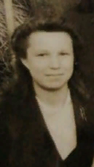
Кочнева
Татьяна Васильевна
Годы жизни 1930-2016.
Труженица тыла.
Во время ВОВ копала окопы.
Прабабушка ученицы 2класса
МОУ «Щербининская ООШ»
Шиловой Виктории.

